Slide 1
Інтернет для навчання
Розробила вчитель
Вищебулатецької гіназії ЛМР Дзькрятченко Ю.І.

Slide 2
Інтернет - це глобальна мережа комп'ютерів, яка з'єднує мільйони комп'ютерів та пристроїв по всьому світу. Він дозволяє людям обмінюватися інформацією, спілкуватися, знаходити нову інформацію, розважатися та виконувати різноманітні дії.

Slide 3
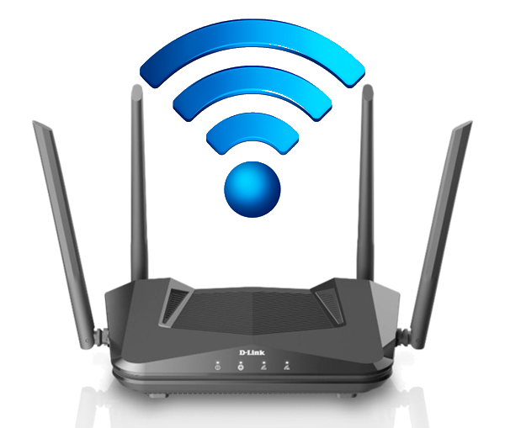
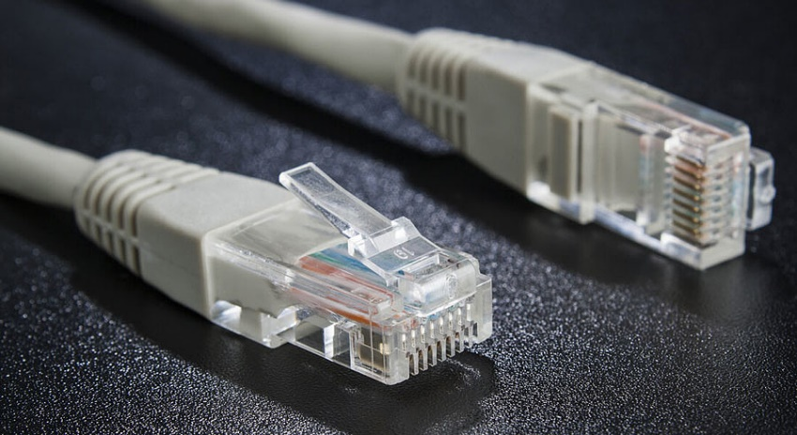
Комп'ютери та пристрої, такі як ноутбуки, смартфони та планшети, можуть бути підключені до Інтернету за допомогою проводового з'єднання або бездротового зв'язку, такого як Wi-Fi. Кожен пристрій має свій унікальний ідентифікатор, відомий як IP-адреса, яка дозволяє ідентифікувати його в мережі.

Slide 4
Завдяки Інтернету ми маємо доступ до безлічі ресурсів та сервісів. Ми можемо шукати інформацію в пошукових системах, відвідувати веб-сторінки, переглядати відео, слухати музику, користуватися електронною поштою, спілкуватися в соціальних мережах, здійснювати покупки онлайн та багато іншого

Slide 5
Всеукраїнська школа онлайн (ВШО)
Це безкоштовна онлайн-платформа для дистанційного та змішаного навчання учнів 5-11 класів. Її основна мета - забезпечити рівний, вільний та безоплатний доступ до якісного навчального контенту для всіх українських учнів та вчителів, незалежно від місця проживання.

Slide 6
LearningApps
Це безкоштовне веб-авторське програмне забезпечення та платформа для підтримки освітнього процесу й організації викладання у закладах освіти за допомогою невеликих інтерактивних мультимедійних навчальних модулів, так званих мультимедійних програм.

Slide 7
Wikipedia
Це вільна, загальнодоступна, багатомовна інтернет-енциклопедія, яку може редагувати кожен. Вона управляється спільнотою волонтерів та має низку правил, що забезпечують надійність та нейтральність інформації.

Slide 8
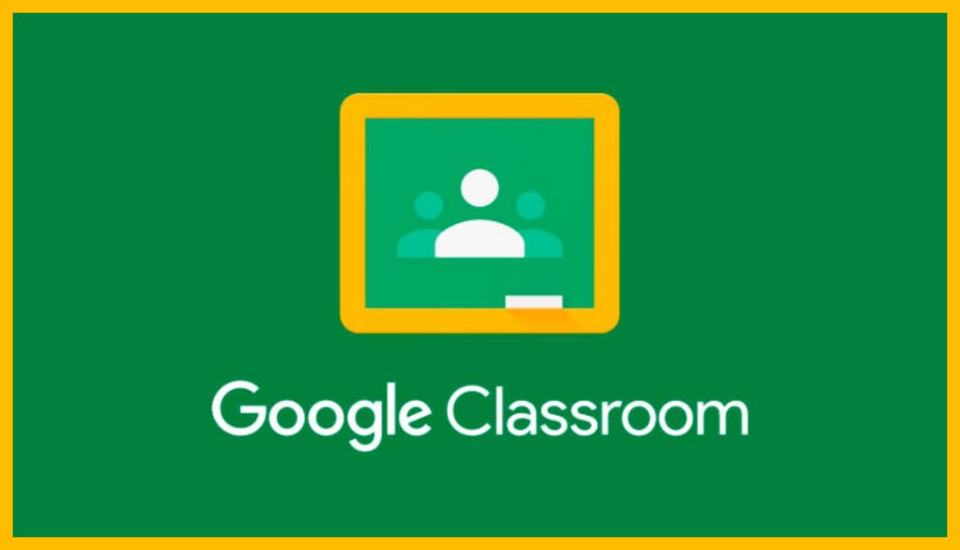
Google Classroom
Google Classroom (укр. Google Клас) — вебсервіс, створений Google для навчальних закладів з метою спрощення створення, поширення і класифікації завдань безпаперовим шляхом. Основна мета сервісу — прискорити процес поширення файлів між педагогами та здобувачами освіти.

Slide 9
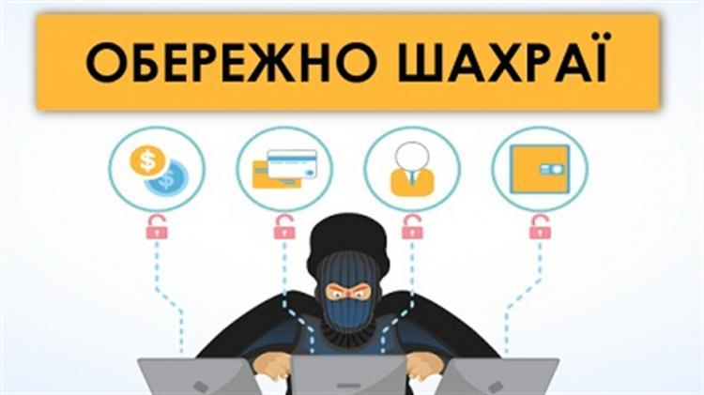
Важливо пам'ятати про безпеку при користуванні Інтернетом. Ми повинні бути обережними при введенні особистої інформації, використовувати надійні паролі, уникати небезпечних веб-сайтів та підозрілих електронних повідомлень. Знання основних правил безпеки допоможе нам захистити свою приватність та уникнути шахрайства в мережі.
Основи безпеки в Інтернеті:

Slide 10
Практична робота
Обирати вправу з математики https://learningapps.org/11748349
Виконують завдання
Зробити скрін результату

Slide 11
Домашнє завдання
Написати у зошиті 3 сайти, які можна використовувати для навчання
Підготувати коротку розповідь (3 речення) про свій улюблений навчальний сайт
Назви 2 безпечні сайти для навчання

